Slide 1
Gospodarstvo slovenije
9. RAZRED

Slide 2
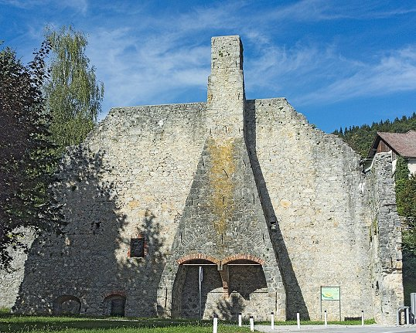
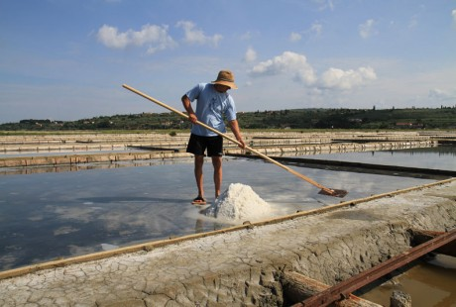
RAZVOJ GOSPODARSTVA
DO 20. STOLETJA
Kmetijstvo (najpomembnejše).
Rudarstvo, predelava rud.
- domača rudna nahajališča
(živo srebro, svinec, cink, uran, rjavi premog, lignit)
- propadati začne v začetku 19. stol
Fužinarstvo (Gorenjska), steklarstvo (Pohorje, Zasavje),
solinarstvo (ob obali).
Promet in trgovina.

Slide 3
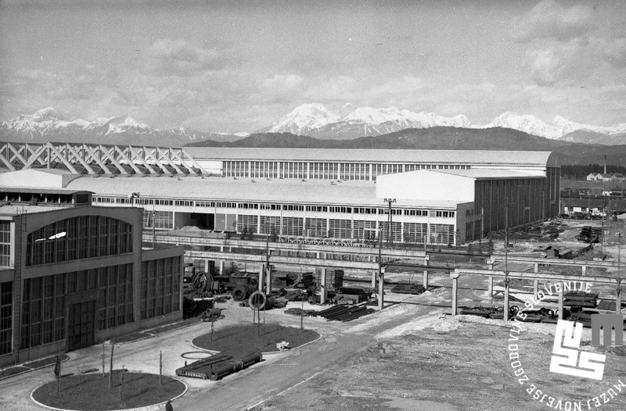
RAZVOJ GOSPODARSTVA
20. STOLETJE
Vpliv političnih sprememb → postanemo del Kraljevine SHS oz. Jugoslavije
(nov, slabše gospodarsko razvit trg).
Hitra gospodarska rast.
Po 2. sv. Vojni so najbolj spodbujali težko industrijo,
rudarstvo, gradnjo infrastrukture.
Nastanek tovarn (Litostroj, TAM Maribor,
Iskra Kranj, …)

Slide 4
RAZVOJ GOSPODARSTVA
PO OSAMOSVOJITVI
Težave:
  zmanjšan uvoz
  zahtevnejši trg
  zmanjševanje proizvodnje in znižanje stroškov → odpuščanje delavcev
  pojav cenejših izdelkov iz tujine
  tržno gospodarstvo (samouravnavanje trga)
  večji pomen dobijo storitvene dejavnosti
Slovenija je gospodarsko razvita država.
Gospodarska kriza med leti 2008 in 2014.
Vstop v EU → ugoden vpliv na naše gospodarstvo.

Slide 5

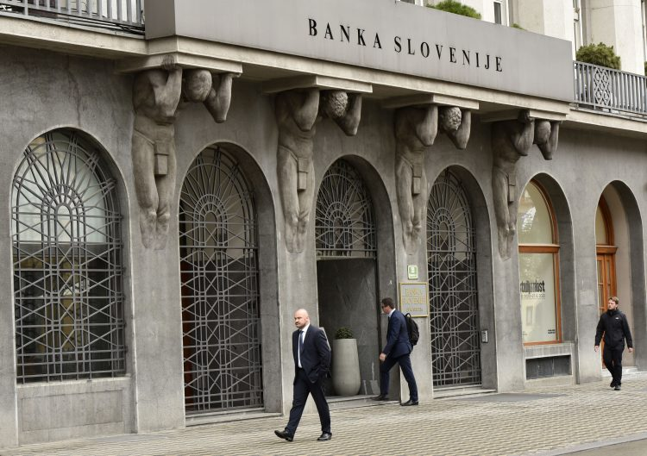
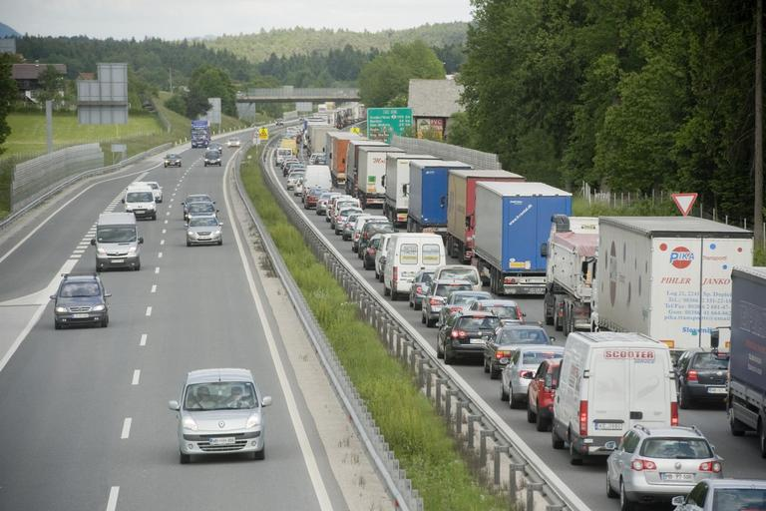
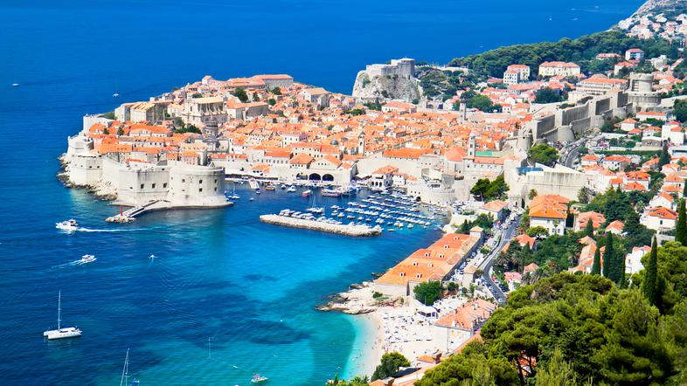


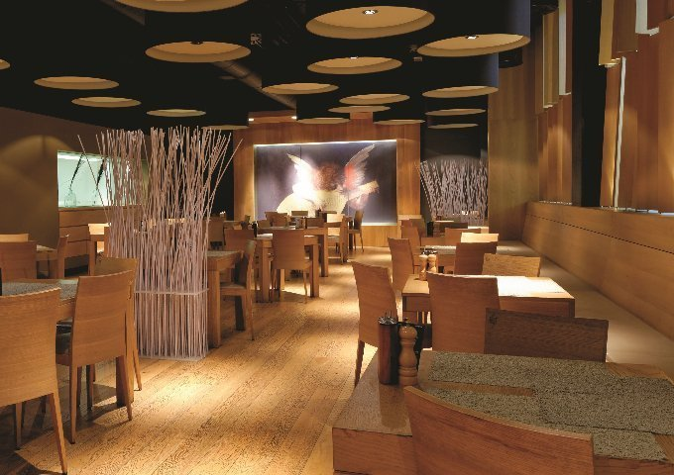
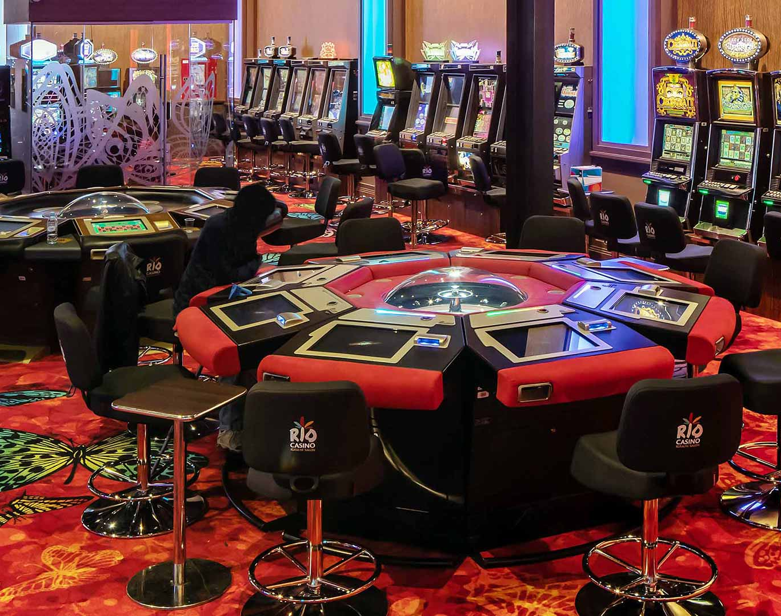
GOSPODARSTVO DANES
Največ ljudi je zaposlenih v storitvenih dejavnostih → postindustrijska država.
Kljub temu zaostajamo za gospodarsko najbolj razvitimi državami.

Slide 6
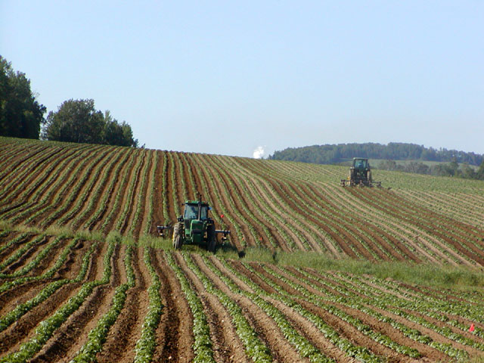
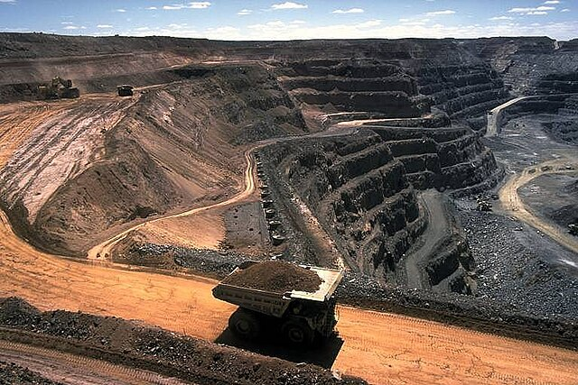
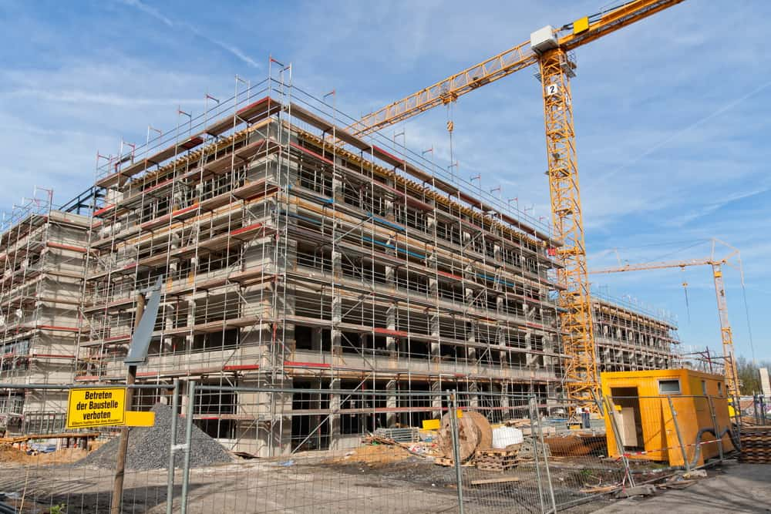
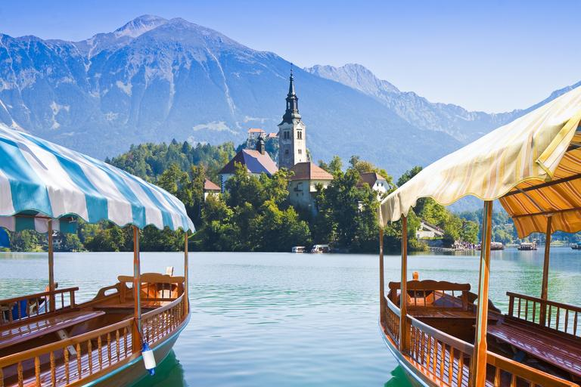
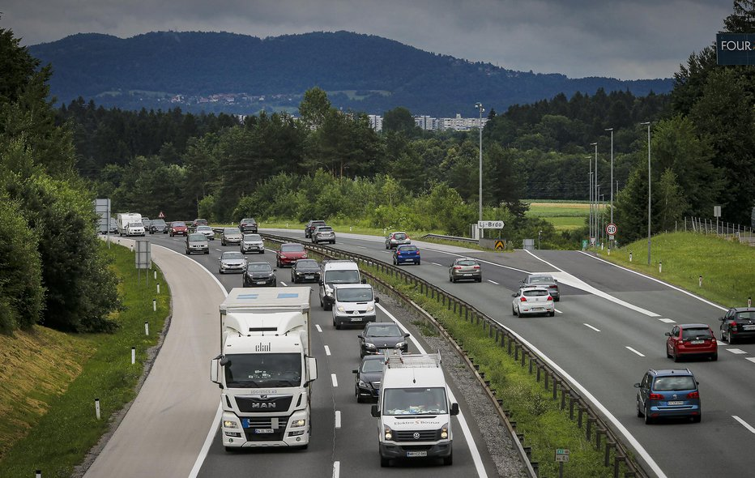

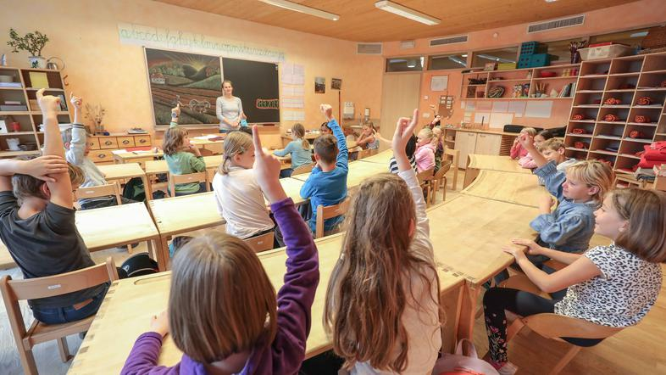
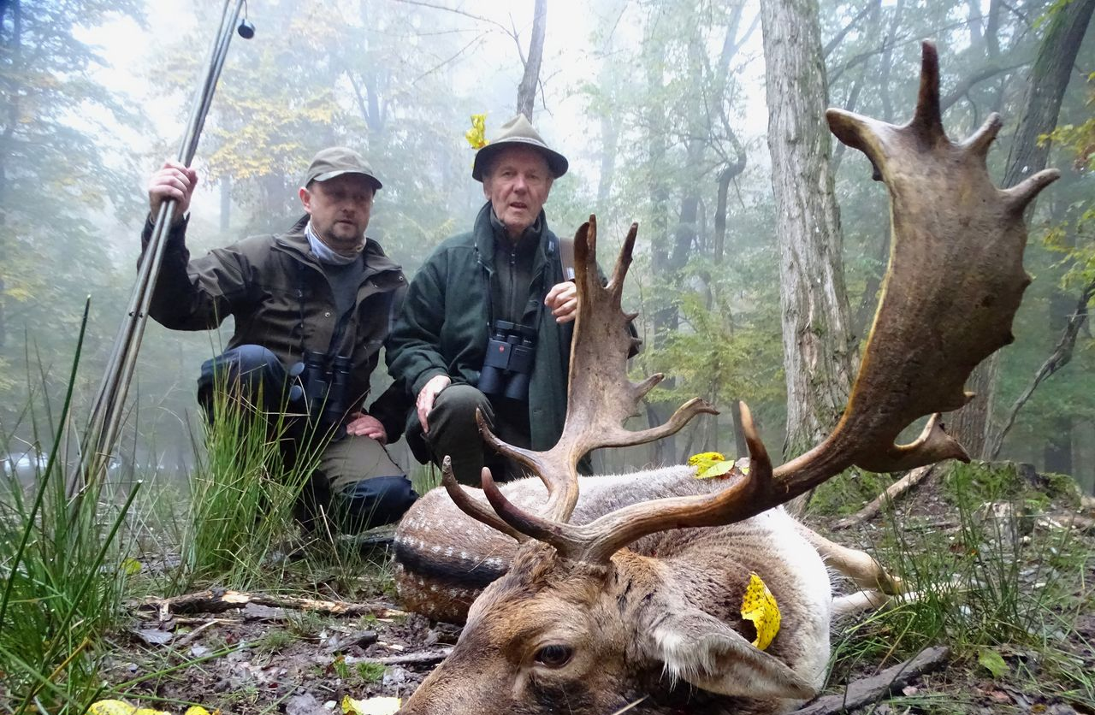
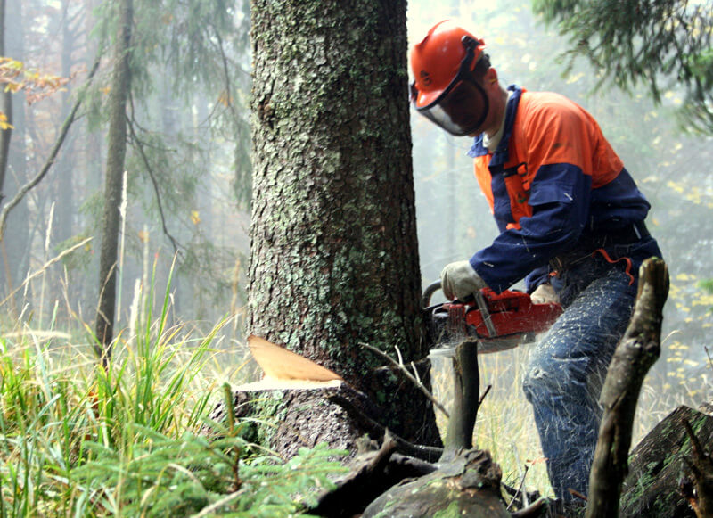
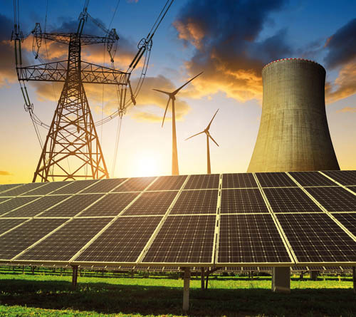
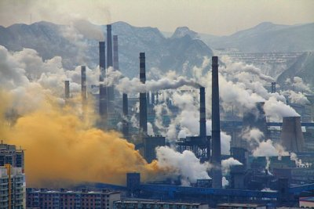
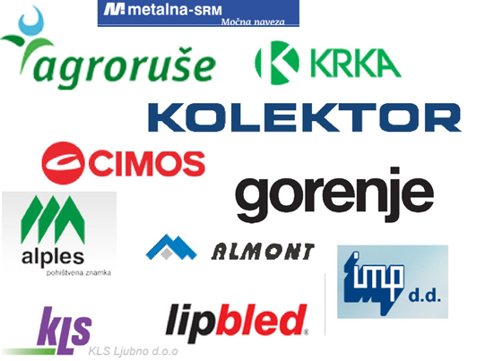
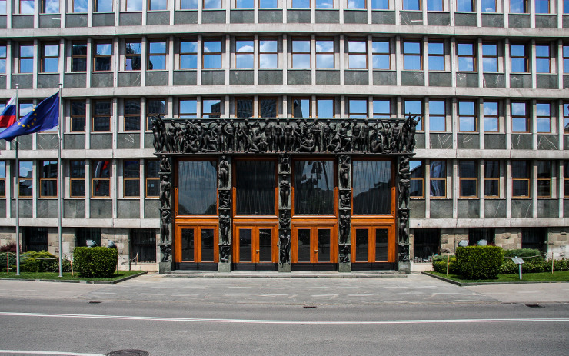
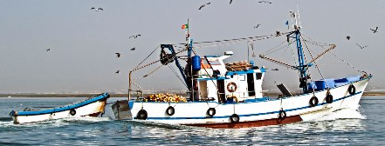
GOSPODARSKI SEKTORJI
PRIMARNI (kmetijstvo, ribištvo, gozdarstvo, lov, …) | SEKUNDARNI (industrija, rudarstvo, gradbeništvo, energetika, …) | TERCIARNI (storitvene dejavnosti – trgovina, turizem, promet, bančništvo, …) | KVARTARNI (zdravstvo, šolstvo, javna uprava, …)

